Slide 1
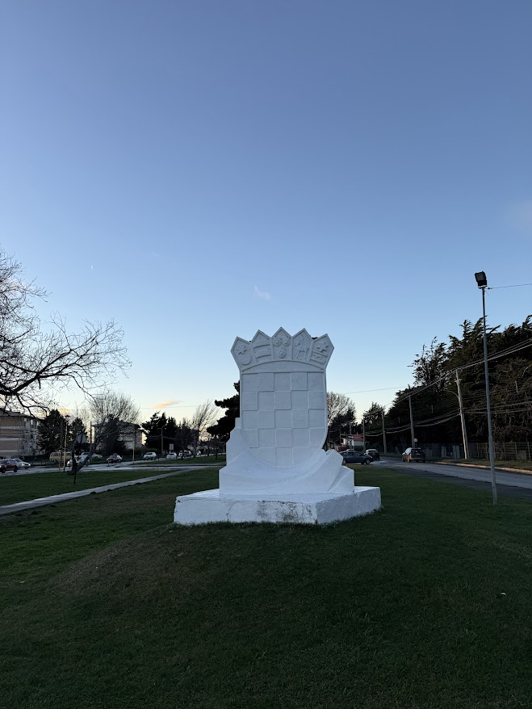
FILOZOFSKI FAKULTET SVEUČILIŠTA U SPLITU
ERASMUS+ MOBILNOST
Punta Arenas, Čile
Sveučilište Magallanes
v. pred. dr. sc. Helena Burić · prof. dr. sc. Renata Relja
16.–25. lipnja 2026.
Odsjek za hrvatski jezik i književnost i Centar za hrvatske studije u svijetu ·
Odsjek za sociologiju

Slide 2


Dva oblika Erasmus+ mobilnosti
U okviru programa Erasmus+, v. pred. dr. sc. Helena Burić i prof. dr. sc. Renata Relja, boravile su na Sveučilištu Magallanes u Punta Arenasu, u čileanskoj Patagoniji što predstavlja nastavak dugogodišnje suradnje između dviju institucija.
Teaching mobility
Staff training mobility
v. pred. dr. sc. Helena Burić
prof. dr. sc. Renata Relja
Odsjek za hrvatski jezik i književnost i Centar za hrvatske studije u svijetu
Odsjek za sociologiju Filozofskog fakulteta Sveučilišta u Splitu
Predavanja studentima o razvoju hrvatske kulture, jezika i povijesti 19. stoljeća
Teme kulturnog identiteta i hrvatske baštine pobudile su veliki interes studenata i nastavnika
Susreti s bivšim polaznicima Centra za hrvatske studije u svijetu - potvrda dugoročnog utjecaja njegova rada
Analiza postojećeg sporazuma o suradnji sa Sveučilištem Magallanes
Razmatranje mogućnosti daljnjeg razvoja i novih modela suradnje
Jedan od prvih međunarodnih sporazuma Sveučilišta u Splitu - sljedeće godine 20. obljetnica potpisivanja

Slide 3
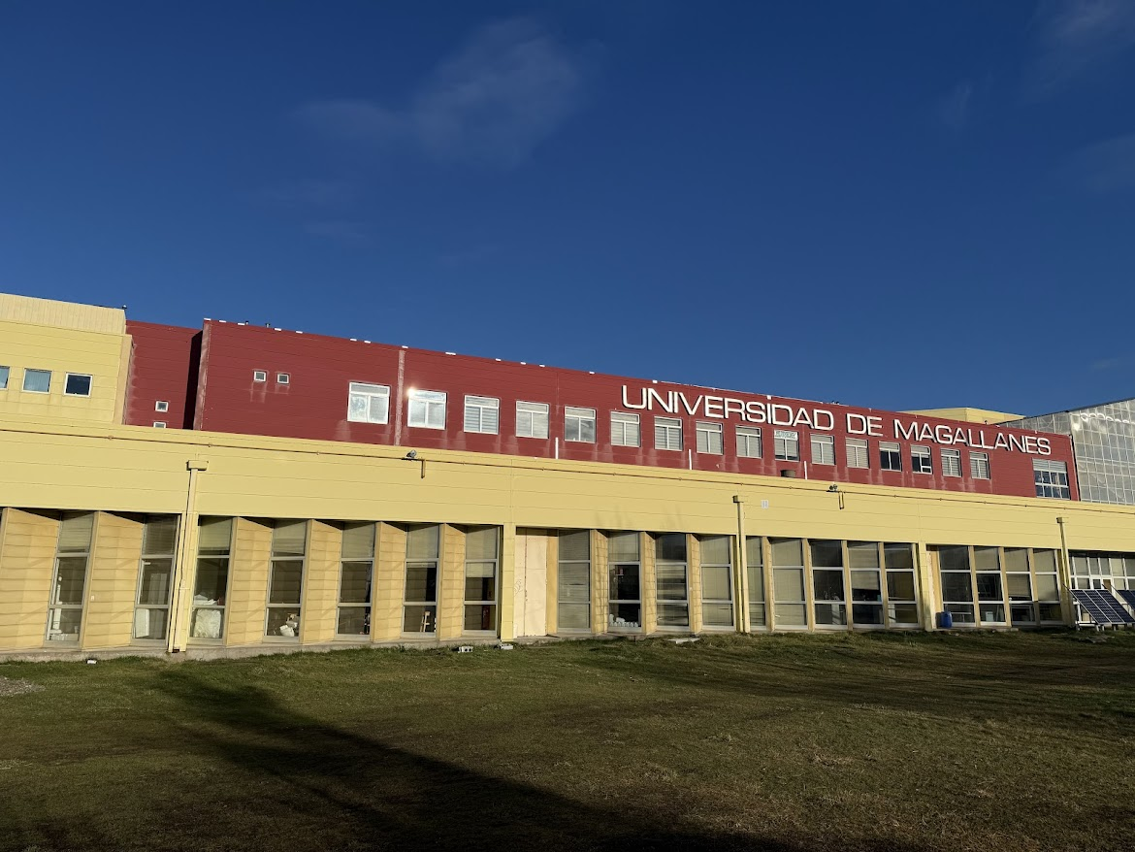

„Fin del mundo” - kraj svijeta
Punta Arenas, smješten u čileanskoj Patagoniji, sami Čileanci nazivaju „krajem svijeta” - naziv koji vrlo precizno dočarava dojam koji ovaj prostor ostavlja na putnika.
Boravak na Sveučilištu Magallanes predstavlja nastavak dugogodišnje suradnje između dviju institucija te potvrdu važnosti održavanja akademskih, znanstvenih i kulturnih veza sa Splitom, unatoč geografskoj udaljenosti. Posebnu vrijednost mobilnosti daje i analiza mogućnosti daljnjeg razvoja suradnje, za koju kolege sa Sveučilišta Magallanes pokazuju izniman interes.
20
Universidad de Magallanes, Punta Arenas, Čile
godina uskoro navršava jedan od prvih međunarodnih sporazuma koje je potpisalo Sveučilište u Splitu

Slide 4
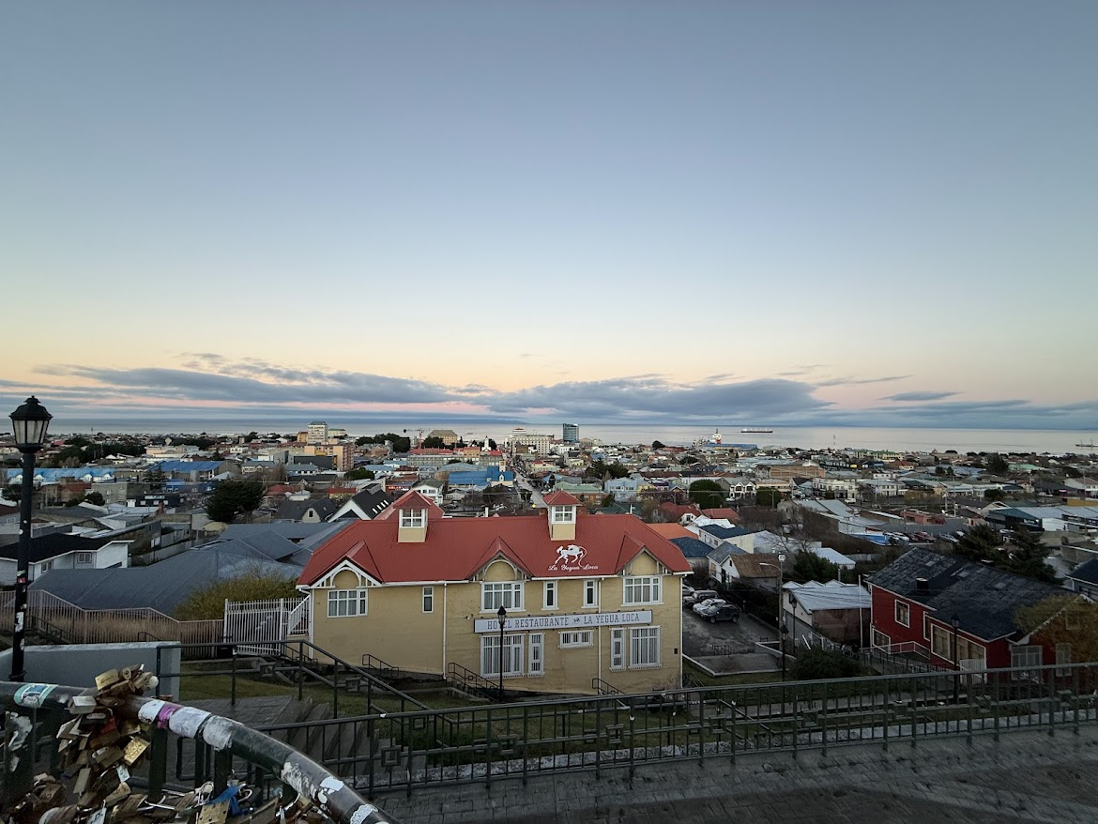




Punta Arenas - grad na kraju svijeta
Glavni grad regije Magallanes i Čileanske Antarktike smješten je na poluotoku Brunswick, na obali Magellanova prolaza i danas jedno od najvažnijih odredišta za istraživanje hrvatskog iseljeništva u Južnoj Americi.
Osnovan 1848.
kao naseobina radi zaštite čileanskog suvereniteta nad Magellanovim prolazom
~130.000 stanovnika
najjužniji grad na svijetu s više od 100.000 stanovnika
Slobodna luka
jedna od samo dvije slobodne luke u Čileu, od 1977. godine
Vrata Antarktike
polazište brodova i letova prema Antarktičkom poluotoku, ~1.400 km južnije
Pogled na Punta Arenas i Magellanov prolaz

Slide 5



Patagonija - pokrajina na kraju kontinenta
Punta Arenas i Sveučilište Magallanes smješteni su u srcu čileanske Patagonije, jednog od posljednjih velikih divljih prostora planeta, podijeljenog između Čilea i Argentine.
~1.000.000 km²
10% Čile · 90% Argentina
ukupna površina Patagonije - regije bez službenih granica, podijeljene između dvije države
udio površine Patagonije u svakoj od dviju država; Ande čine prirodnu razdjelnicu
Najveća ledena polja
Fjordovi i stepa
izvan polarnih područja - Južno patagonijsko ledeno polje na granici Čilea i Argentine
čileanska strana obilježena fjordovima i prašumom, argentinska otvorenom stepom i jezerima

Slide 6



Sveučilište Magallanes u brojkama
Jedina državna visokoškolska ustanova u regiji Magallanes, s dugom tradicijom u čileanskom sveučilišnom sustavu i posebnim fokusom na istraživanje Patagonije, Ognjene zemlje i Antarktike.
Od 1961.
~4.000 studenata
izraslo iz podružnice Državnog tehničkog sveučilišta; samostalno Sveučilište Magallanes od 1981.
upisanih na pet fakulteta i interdisciplinarni institut
4 kampusa
„Scientiae in Austro”
Punta Arenas (glavni), Puerto Natales, Porvenir i Puerto Williams
moto sveučilišta - „Znanje na jugu” s naglaskom na istraživanje Patagonije i Antarktike

Slide 7
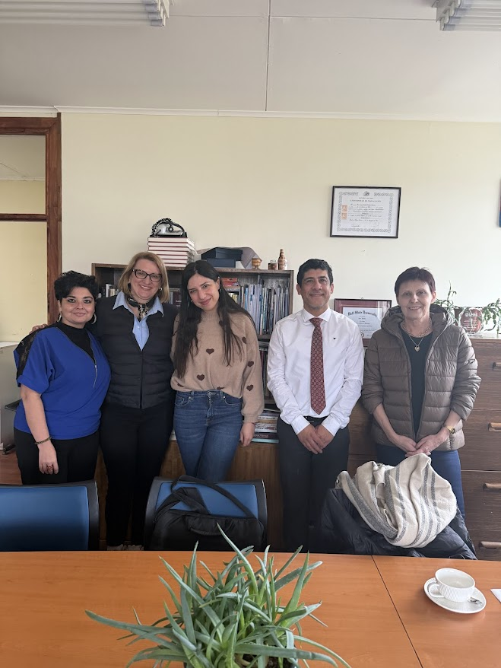
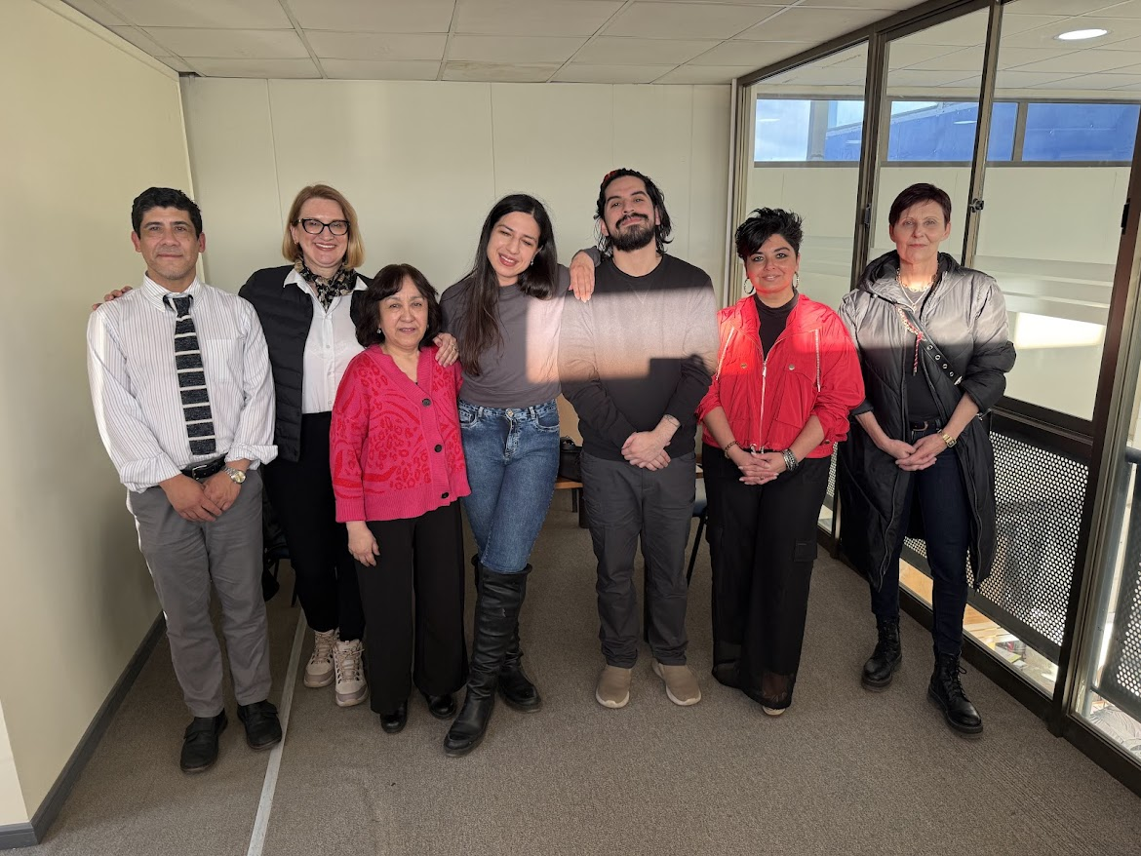

Sastanci, sugovornici i domaćini
Na sastancima je naglašeno kako još uvijek postoji niz neistraženih povijesnih, socioloških i kulturnih aspekata hrvatske prisutnosti u Patagoniji, koji otvaraju prostor budućim interdisciplinarnim istraživanjima.
Sugovornici i domaćini tijekom boravka
Beba García Marinković
Silvia Agüera
prof. Christian Formoso Bavich
direktorica međunarodne suradnje, Sveučilište Magallanes
djelatnica Ureda za međunarodnu suradnju
pjesnik i istraživač patagonijske kulture i identiteta
prof. Glorija Mavrinac
Goran Laušić King
lektorica hrvatskog jezika
bivši Erasmus student na FFST-u
Prof. Formoso prošloga je mjeseca boravio na Filozofskom fakultetu u Splitu, čime je dodatno osnažen kontinuitet akademske suradnje.

Slide 8
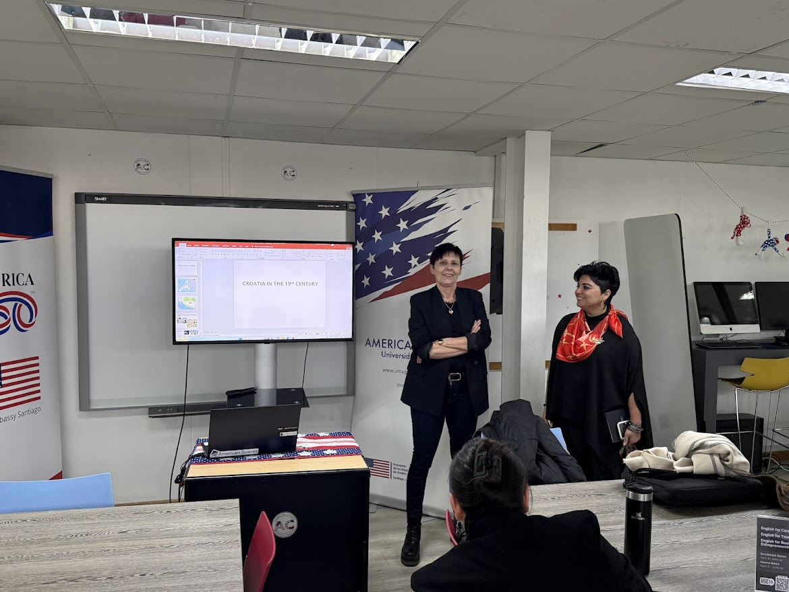
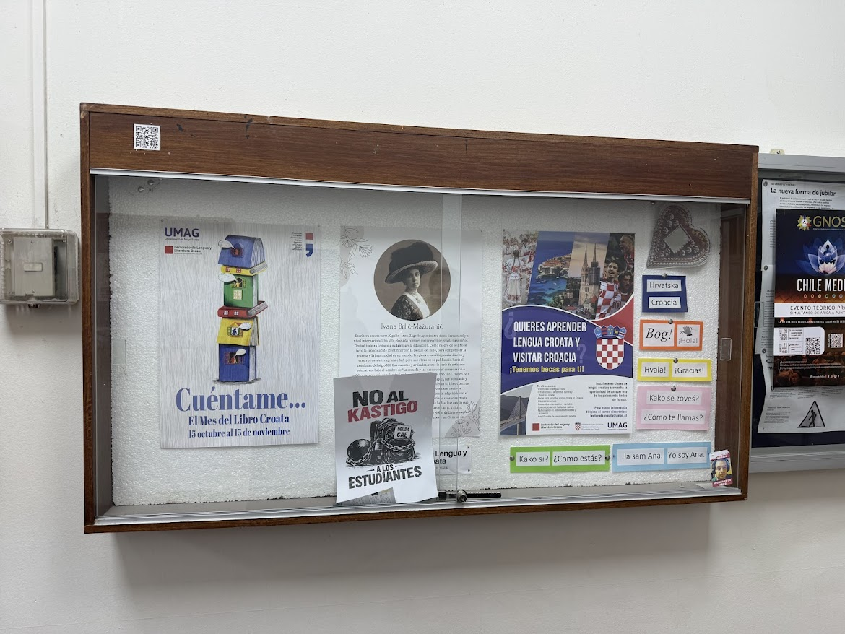

Predavanja i hrvatski lektorat
Predavanje „Croatia in the 19th century”
Oglasna ploča hrvatskog lektorata na Sveučilištu Magallanes
Teme kulturnog identiteta, povijesnih procesa i hrvatske baštine pobudile su velik interes studenata i nastavnika, u kontekstu snažnih povijesnih veza između Hrvatske, Patagonije i Čilea općenito. Nastavak suradnje posebno je važan i kroz aktivnosti hrvatskog lektorata na Sveučilištu Magallanes, gdje je trenutačno zaposlena prof. Glorija Mavrinac koja dodatno povezuje UMAG s Centrom za hrvatske studije u svijetu i drugim odsjecima Filozofskog fakulteta Sveučilišta u Splitu.

Slide 9
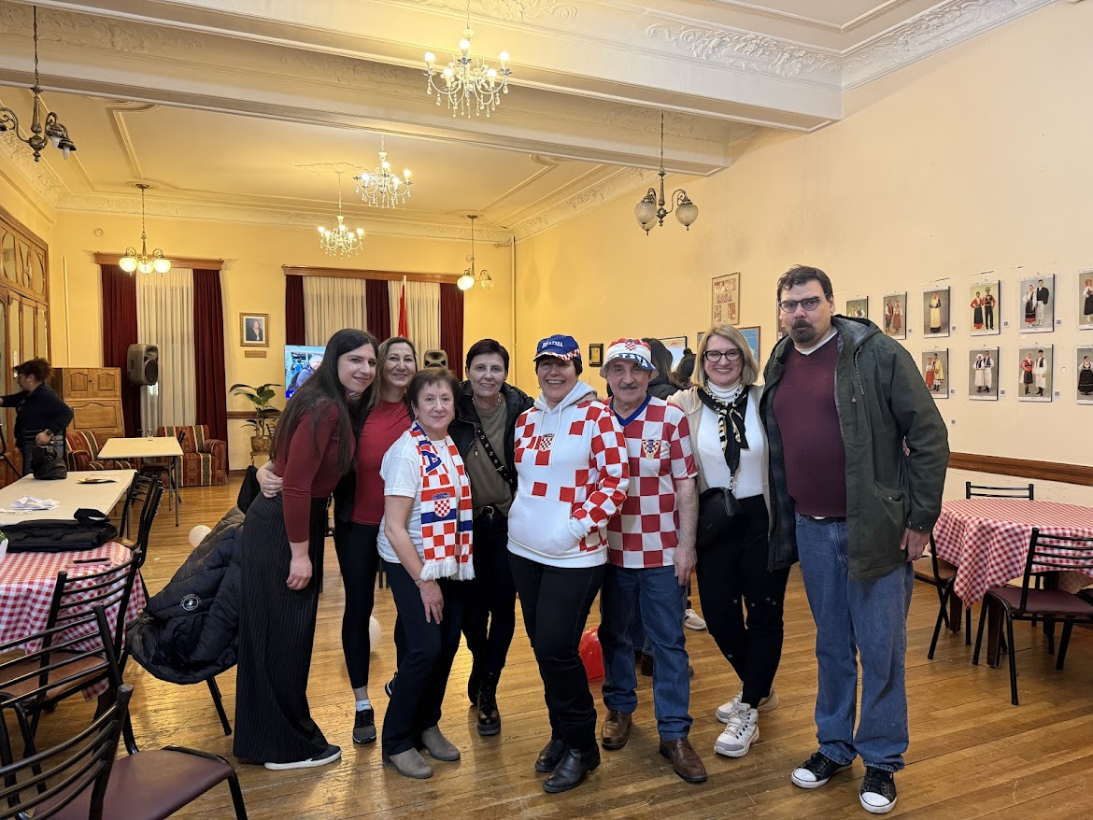
Duboke povijesne veze
~1/3
stanovništva Punta Arenasa hrvatskog je podrijetla
Bogata povijest doseljavanja Hrvata u ovaj dio svijeta obilježila je hrvatsku iseljeničku povijest, ali je ostavila i snažan trag u gospodarskom, političkom i kulturnom razvoju čitave regije. Hrvatski iseljenici i njihovi potomci sudjelovali su u oblikovanju modernog Punta Arenasa, a njihov doprinos vidljiv je u gotovo svim segmentima javnog života.
Ta snažna prisutnost hrvatske zajednice čini Punta Arenas jedinstvenim prostorom za istraživanje hrvatskog iseljeništva, transnacionalnih identiteta i kulturnog nasljeđa a zajednica okupljena oko Hrvatskog kluba čuva bogatu arhivsku građu i kolektivno sjećanje, vrijedan izvor za buduća znanstvena istraživanja.
Susret s članovima Hrvatskog kluba u Punta Arenasu

Slide 10
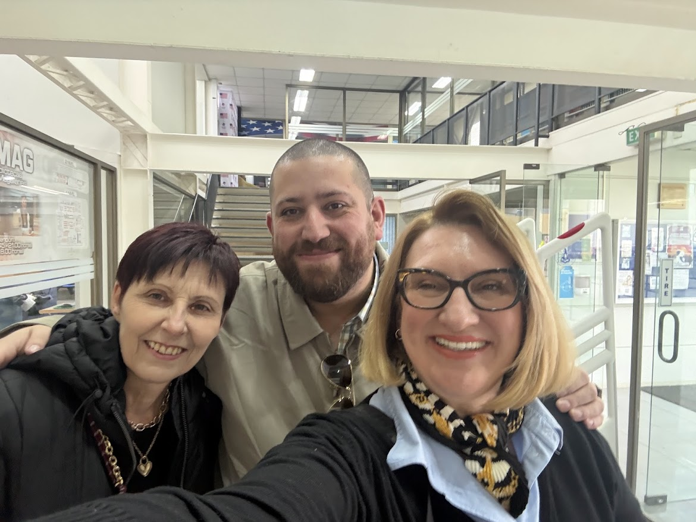
Mreže koje traju
Boravak u Punta Arenasu uključivao je i susret s Goranom Laušićem Kingom, koji je prethodno boravio na Erasmus mobilnosti na Filozofskom fakultetu u Splitu.
Ovakvi susreti dodatno potvrđuju važnost programa mobilnosti u stvaranju trajnih profesionalnih i osobnih veza između akademskih zajednica Splita i Punta Arenasa.
Helena Burić, Goran Laušić King i Renata Relja u Punta Arenasu

Slide 11
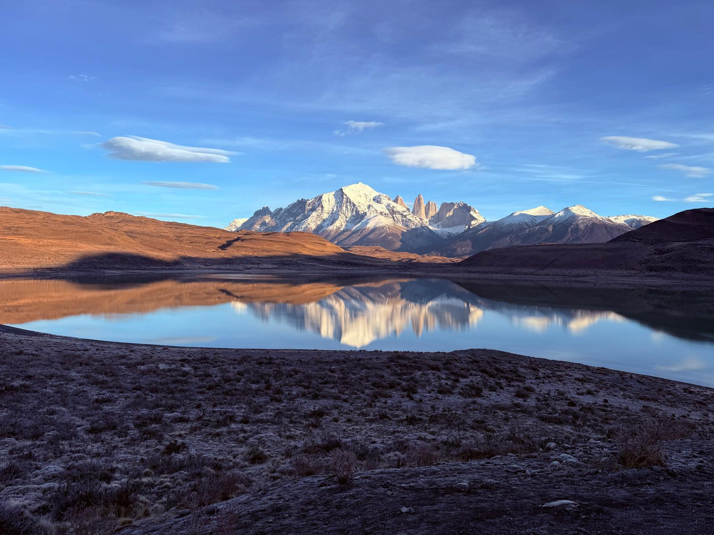
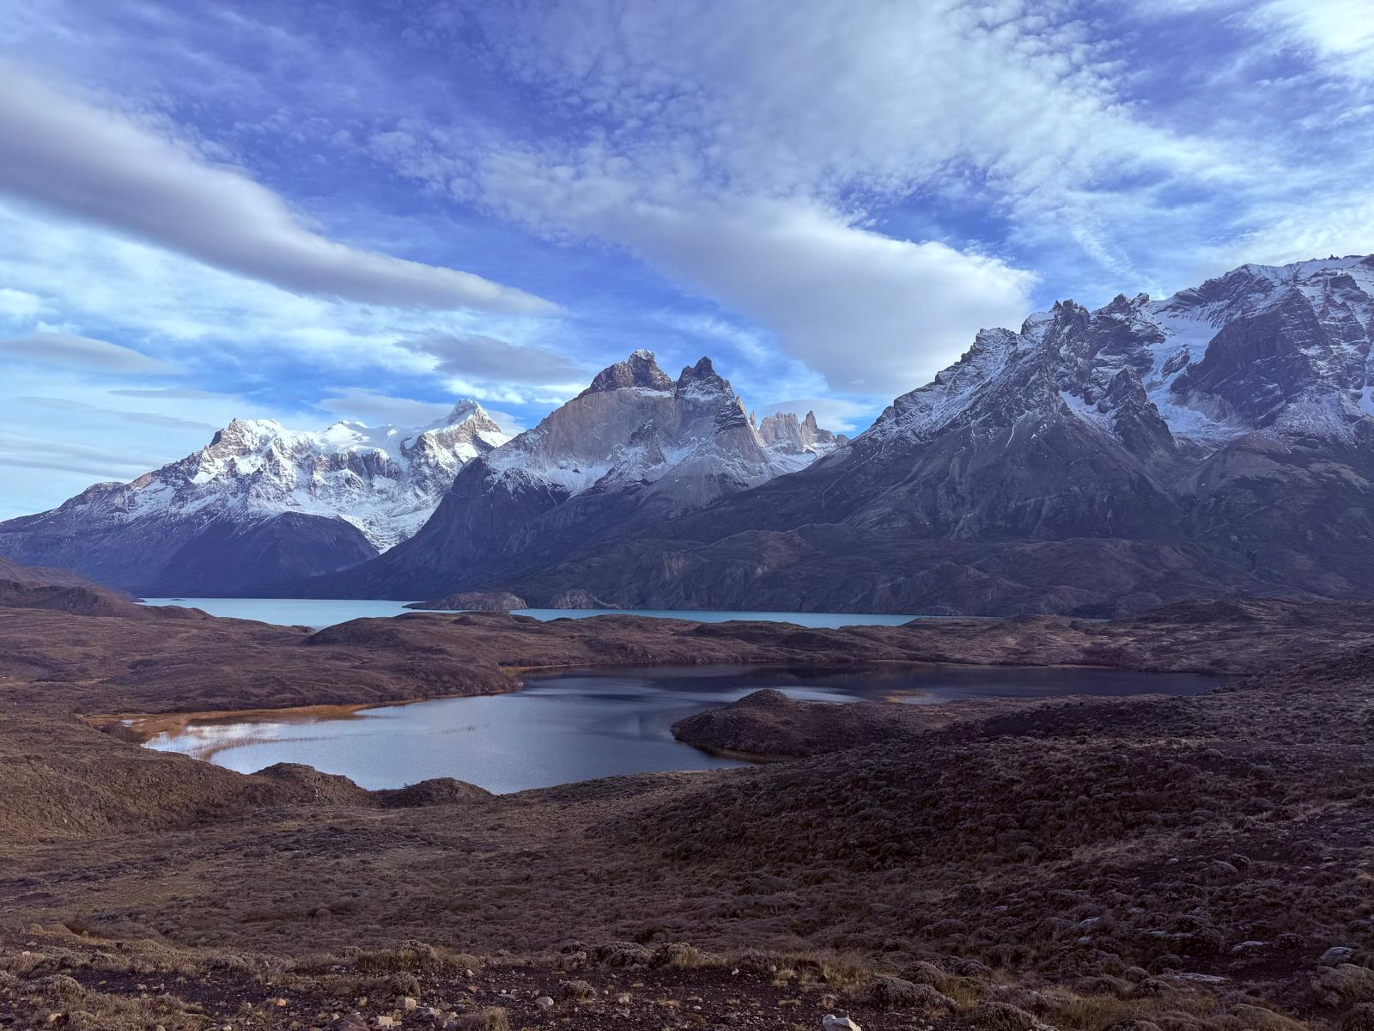

Prirodne ljepote Patagonije
Boravak u regiji pružio je priliku i za upoznavanje s jednim od najspektakularnijih krajolika Južne Amerike - Nacionalnim parkom Torres del Paine. Osnovan 1959., a od 1978. UNESCO-ov svjetski rezervat biosfere, park je izgrađen oko istoimenog granitnog masiva čiji vrhovi dosežu gotovo 2.500 metara, okruženog ledenjacima, glacijalnim jezerima i patagonijskom stepom.
Do 2.500 m
Grey, Pehoé, Nordenskjöld
Guanako, puma, kondor
visina granitnih tornjeva Paine
glacijalna jezera i ledenjaci
bogatstvo divljih vrsta

Slide 12
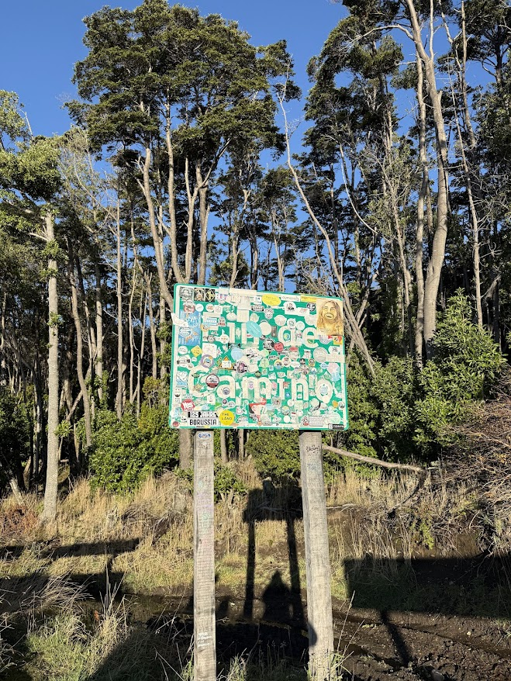
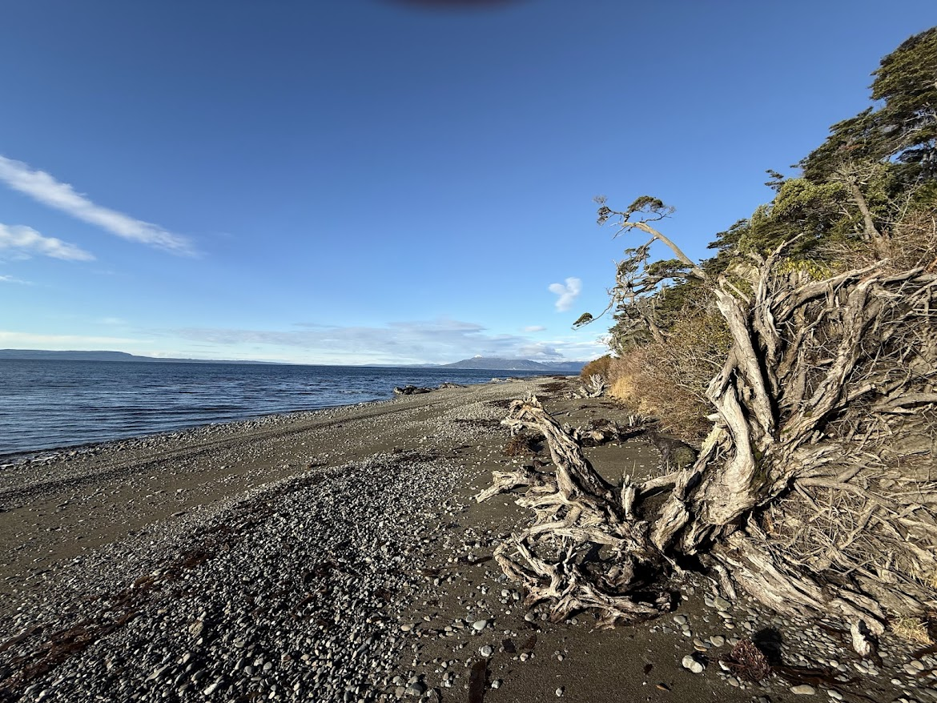
„Fin de Camino” - kraj kontinentalne ceste
Oko 73 kilometra južno od Punta Arenasa, na obali Magellanova prolaza, cesta doslovno završava. Odavde polazi pješačka staza prema svjetioniku San Isidro te, dalje, prema rtu Froward - najjužnijoj točki kontinentalne Južne Amerike. Ovo zaštićeno prirodno dobro (Cabo Froward) pruža poglede na poluotok Brunswick, otok Dawson i planinske lance prema Ognjenoj zemlji.
Fin de Camino, ~73 km južno od Punta Arenasa -polazište prema rtu Froward

Slide 13

Prema nastavku suradnje
Interdisciplinarna istraživanja
Razmjena osoblja i studenata
Hrvatski lektorat i kultura
Sociološke, jezične, povijesne, demografske i antropološke analize doprinosa hrvatske zajednice razvoju regije
Izniman interes Sveučilišta Magallanes za dolazak nastavnog i administrativnog osoblja te studenata u Split
Kontinuitet aktivnosti Centra za hrvatske studije u svijetu i promocija hrvatskog jezika u Patagoniji
Erasmus+ tako postaje važan most povezivanja Splita s ovim geografski udaljenim prostorom, ali i most prema hrvatskim korijenima koji su u Patagoniji ostavili dubok i trajan trag. Ova mobilnost još je jednom potvrdila važnost međunarodne suradnje - ne samo u obrazovnom i znanstvenom smislu, nego i u očuvanju povijesnih, kulturnih i identitetskih veza koje snažno povezuju Hrvatsku i čileansku Patagoniju te Čile u cjelini.

